Slide 1
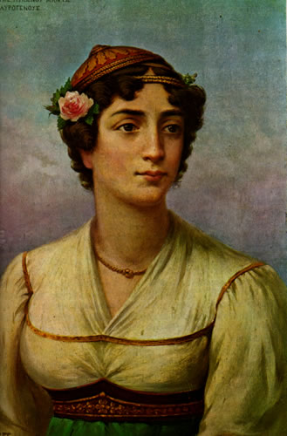
Μαντώ Μαυρογένους (1796- 1840)
Έδωσε τα πάντα για την επανάσταση και πέθανε πάμπτωχη.

Slide 2
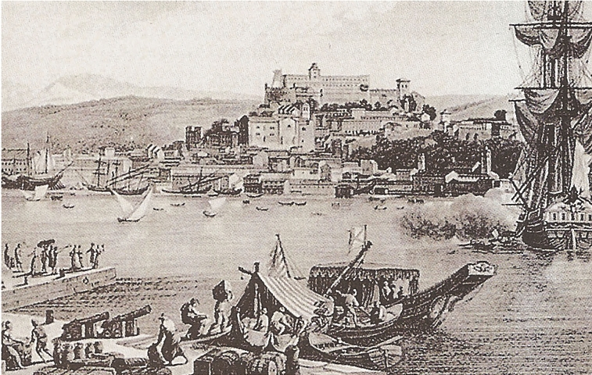
Τα πρώτα χρόνια
Γεννήθηκε στην Τεργέστη. Οι γονείς της κατάγονταν από τη Μύκονο. Το Μαντώ ήταν υποκοριστικό από το Μαγδαληνή. Ο πατέρας της, Νικόλαος, αρχικά υπηρετούσε ως αξιωματούχος στον ηγεμόνα της Βλαχίας, που ήταν θείος του. Οι δουλειές του πήγαν καλά και απέκτησε μεγάλη περιουσία.
Η Μαντώ μορφώθηκε και έμαθε ξένες γλώσσες (γαλλικά και ιταλικά). Όταν πέθανε ο πατέρας της, κληρονόμησε απ’ αυτόν μια τεράστια περιουσία, που της επέτρεπε να ζήσει μέσα στην πολυτέλεια. Παράλληλα όμως κληρονόμησε και το μίσος του για τους Τούρκους και τους Αυστριακούς, όπως και τη λατρεία του για τη σκλαβωμένη πατρίδα.

Slide 3
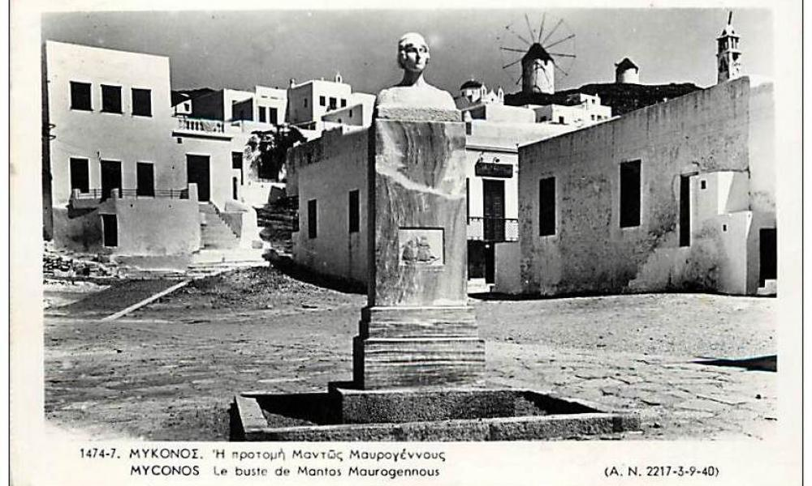
Όταν ξέσπασε η ελληνική επανάσταση, βρισκόταν στη Μύκονο, για να τακτοποιήσει περιουσιακές της υποθέσεις. Ενθουσιασμένη, πούλησε την περιουσία της, εξόπλισε μυκονιάτικα πλοία και πολέμησε αρχικά στην Κάρυστο, το Πήλιο και τη Φωκίδα. Αργότερα πολέμησε και τον Ιμπραήμ. Η πολεμική της δράση και οι επιστολές που έστελνε συχνά σε σημαντικά πρόσωπα της Ευρώπης την έκαναν παντού γνωστή. Έγινε ζωντανός θρύλος, ιδίως όταν κυκλοφόρησε στο εξωτερικό η βιογραφία της. Για τις υπηρεσίες της ονομάστηκε αντιστράτηγος.
Η δράση της
«Πατριώτες! Μπήκα στην Επανάσταση αποφασισμένη να της δώσω ό,τι έχω. Ξέρετε πως είμαι πλούσια. Σας δηλώνω λοιπόν ότι από σήμερα τα πλούτη μου δεν είναι δικά μου. Είναι της Πατρίδας! Θα τα ξοδέψω όλα για την ελευθερία της. Κι όταν πια δε θα μου έχει μείνει τίποτε, θα πάω μ’ αυτούς που πολεμούν τον εχθρό να δώσω και τη ζωή μου!»

Slide 4
Μέσα στις φλόγες της επανάστασης γνώρισε στο Ναύπλιο τον Δημήτριο Υψηλάντη και αναπτύχθηκε μεταξύ τους ένας αγνός έρωτας. Οι δυο τους έγιναν ζευγάρι και αρραβωνιάστηκαν. Ο Υψηλάντης είχε υποσχεθεί ότι θα παντρευόταν την αγαπημένη του, μετά την απελευθέρωση της πατρίδας. Η σχέση τους όμως προκαλούσε τα συντηρητικά ήθη της εποχής και τρομοκρατούσε πολλούς πολιτικούς ηγέτες, καθώς σήμαινε την ένωση δύο μεγάλων οικογενειών, με σαφή ρωσικό προσανατολισμό. Έτσι, με επέμβασή του, ο Κωλέττης έδωσε τέλος στη θυελλώδη αυτή σχέση, κάτι που πίκρανε πολύ τη Μαντώ.

Slide 5
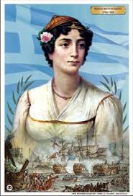
Τα τελευταία χρόνια
Επειδή η ίδια ξόδεψε όλη την περιουσία της για τον Αγώνα και δεν είχε τα μέσα να ζήσει, ζήτησε με αναφορά της στους εκπροσώπους του έθνους να της παραχωρήσουν κάποιο σπίτι στο Ναύπλιο. Αυτοί αδιαφόρησαν, αλλά ο Καποδίστριας, που έφτασε το επόμενο έτος ως κυβερνήτης της χώρας, βρήκε την αναφορά και της παραχώρησε το σπίτι που ζητούσε. Λίγα χρόνια μετά, φαίνεται ότι βρέθηκε πάλι σε δύσκολη θέση και ζήτησε από τον βασιλιά Όθωνα κάποια οικονομική ενίσχυση. Απελπισμένη, που ο βασιλιάς την αγνόησε, εγκατέλειψε το Ναύπλιο και εγκαταστάθηκε στην Πάρο. Εκεί πέθανε στα 44 χρόνια της πάμπτωχη και ξεχασμένη.

Slide 6
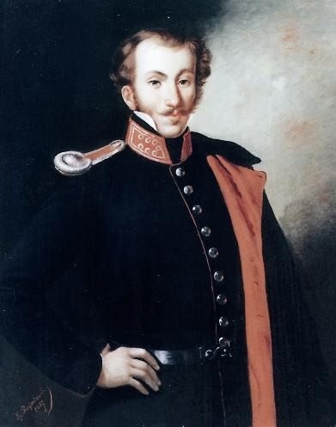
Δημήτριος Υψηλάντης (1793-1832)
Ένας τίμιος, ειλικρινής και
αγνός πατριώτης.

Slide 7
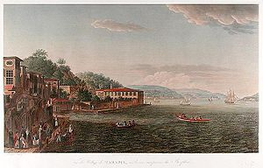
Η ζωή του
Γεννήθηκε στην Κωνσταντινούπολη και ήταν αδελφός του αρχηγού της Φιλικής Εταιρείας Αλέξανδρου. Αφού τελείωσε τις βασικές του σπουδές στην Πόλη και τη Βλαχία, φοίτησε σε στρατιωτική σχολή στο Παρίσι. Έγινε αξιωματικός του ρωσικού στρατού και πολέμησε εναντίον του Ναπολέοντα.
Αρχοντικό της οικογένειας Υψηλάντη στο Φανάρι

Slide 8
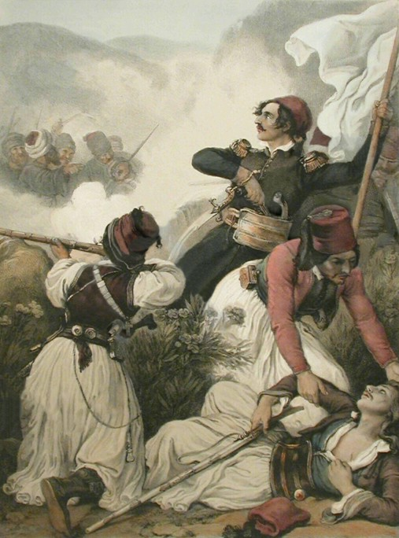
Η δράση του
Όταν ξέσπασε η ελληνική επανάσταση, στάλθηκε από τον αδελφό του στην Πελοπόννησο, για να αναλάβει την αρχηγία του Αγώνα. Έφτασε στην Ύδρα, με ένα μεγάλο χρηματικό ποσό, προσφορά της οικογένειας στο αγωνιζόμενο έθνος.
Με ζήλο άρχισε να ασχολείται με τη διοίκηση και την οργάνωση του στρατού και του στόλου. Οι πρόκριτοι, που μονοπωλούσαν την εξουσία, δεν τον είδαν με καλό μάτι. Το γεγονός ότι ήταν διαλλακτικός και αγνός τους έδωσε την εντύπωση ότι θα τον έκαναν πειθήνιο όργανό τους. Δεν υπολόγιζαν ότι έκρυβε καρδιά λιονταριού. Αγανακτισμένος από τη συμπεριφορά τους, αποφάσισε να φύγει. Ξεσηκώθηκαν τότε οι τίμιοι αγωνιστές και επιχείρησαν να σφάξουν τους προκρίτους. Με δυσκολία τους συγκράτησε ο Κολοκοτρώνης, υποσχόμενος ότι θα του άλλαζε την απόφαση.

Slide 9
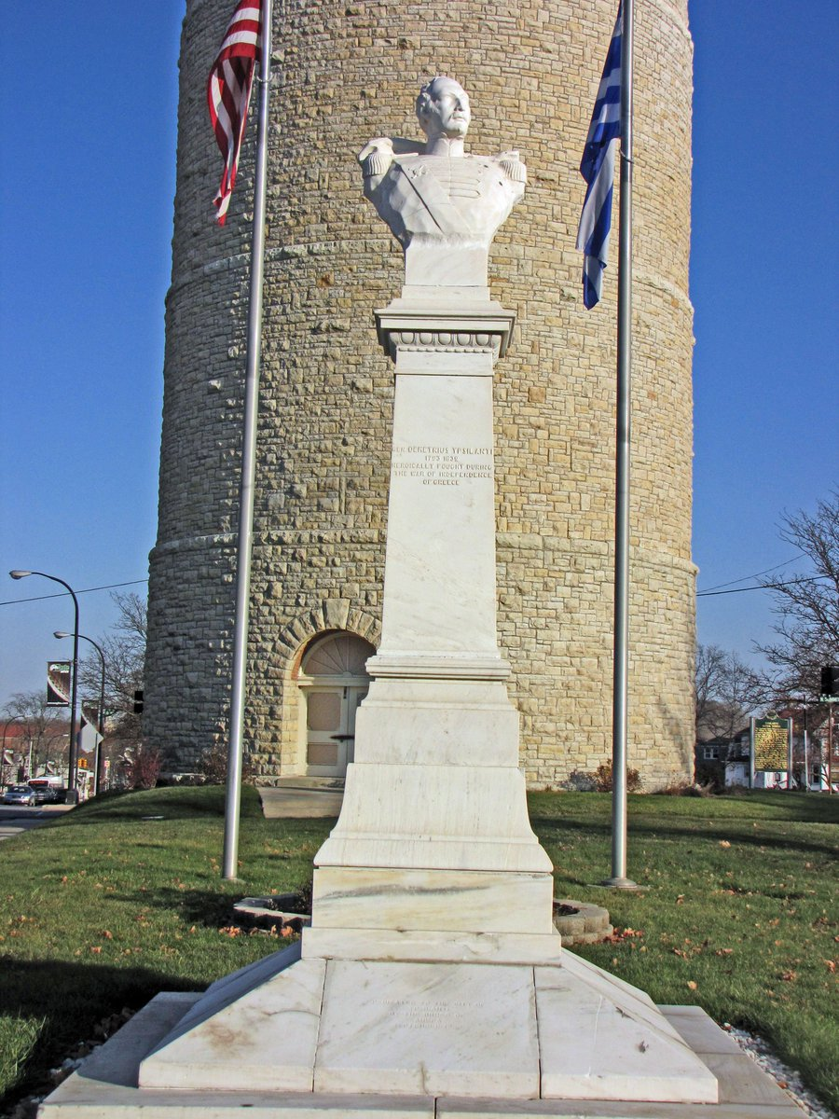
Όταν έπεσε η Τριπολιτσά, συγκλήθηκε η Α ΄ Εθνοσυνέλευση στην Επίδαυρο, για να ψηφίσει το πρώτο ελληνικό σύνταγμα και να εκλέξει κυβέρνηση. Οι πολιτικοί που είχαν την πλειοψηφία σ’ αυτήν εξέλεξαν πρωθυπουργό τον Μαυροκορδάτο και στον Δημήτριο έδωσαν την προεδρία της βουλής. Τον άφησαν δηλαδή εκτός διοίκησης. Πικραμένος συνέχισε αγόγγυστα να πολεμά τους Τούρκους. Δεν άφησε μάχη για μάχη που να μην πάρει μέρος.
Υπάρχει πόλη των ΗΠΑ αφιερωμένη στο όνομά του. Είναι η πόλη Ypsilanti, Michigan, όπου υπάρχει και σχετική προτομή-μνημείο.

Slide 10
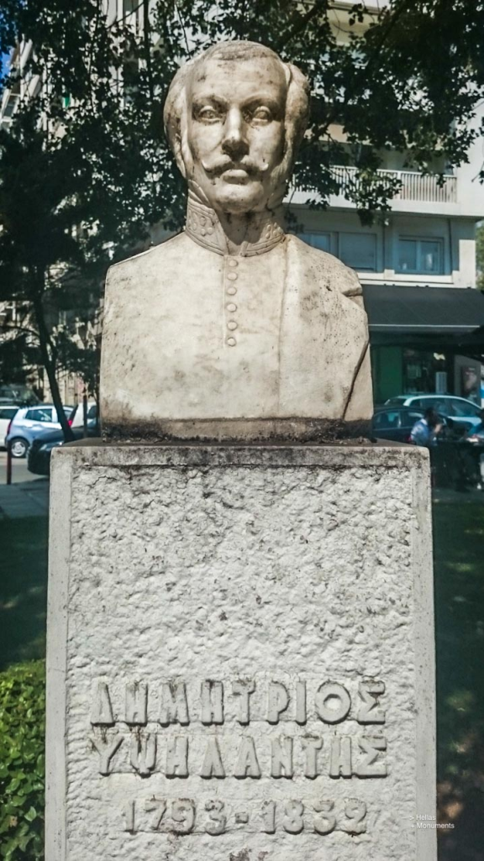
Τα τελευταία χρόνια
Οι αγωνιστές τον λάτρευαν. Όταν η επαναστατική κυβέρνηση ζήτησε (1825) από την Αγγλία, με τη γνωστή «πράξη υποτέλειας», να γίνει η χώρα μας προτεκτοράτο δικό της, ήταν ο μόνος που αντέδρασε, έστω και χλιαρά. Όταν, όμως, μετά την πτώση του Μεσολογγίου, η νέα κυβέρνηση αποφάσισε να εξουσιοδοτήσει τον άγγλο πρέσβη Σ. Κάνιγκ για να γίνει η χώρα υποτελής στο σουλτάνο, διαμαρτυρήθηκε έντονα και λίγο έλειψε να χάσει για πάντα τα πολιτικά του δικαιώματα. Ο Καποδίστριας τον έκανε αρχηγό του στρατού της Ανατολικής Ελλάδας και στις 12 Σεπτεμβρίου 1829 στην Πέτρα της Βοιωτίας έδωσε την τελευταία μάχη της επανάστασης. Όταν, λίγο μετά, είδε με λύπη του τη δολοφονία του κυβερνήτη, εγκατέλειψε τα κοινά και την επόμενη χρονιά πέθανε.

